Slide 1

第一节 随机过程的概念
一、问题的提出
二、随机过程的概念
三、随机过程举例
四、小结

Slide 2
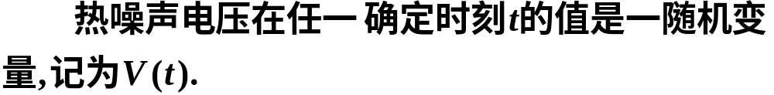


一、问题的提出
热噪声电压
电子元件或器件由于内部微观粒子(如电子)
的随机热骚动所引起的端电压称为热噪声电压.
对某无线电接收设备的热噪声电压在相同条
件下进行测量.得到如下的电压——时间曲线.
热噪声电压图形演示

Slide 3

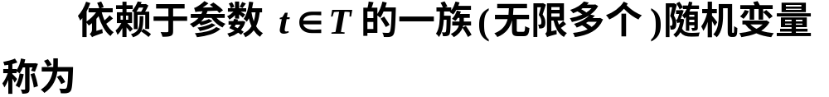






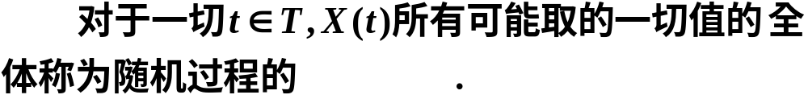

二、随机过程的概念

Slide 4
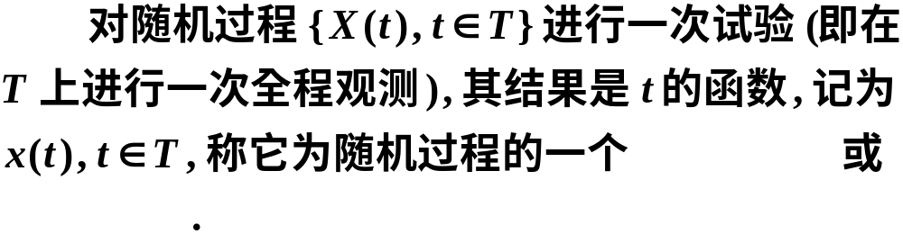


随机过程
样本函数
总 体
个 体

Slide 5

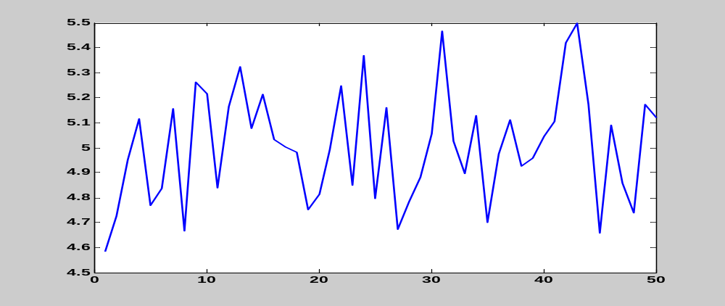
热噪声电压
一次测得的电压——时间函数是一个样本函数.

Slide 6
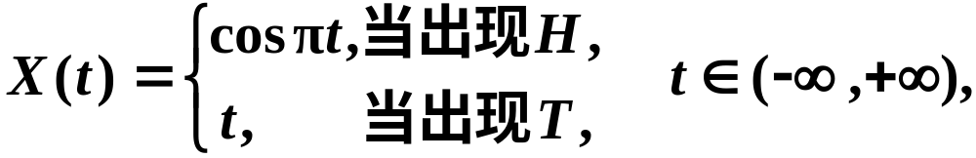

三、随机过程举例
例1 抛掷一枚硬币的试验, 样本空间 S={H,T}, 现定义

Slide 7
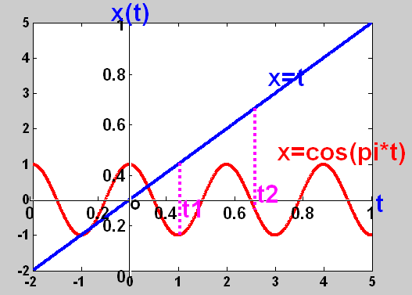



Slide 8
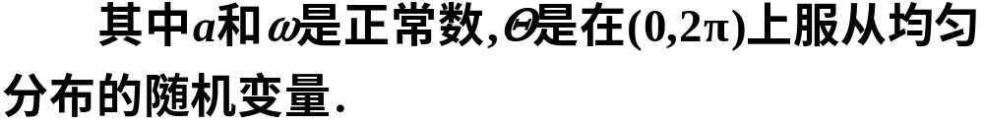
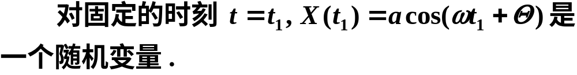

例2 考虑
是一个随机过程, 叫做随机相位正弦波.

Slide 9
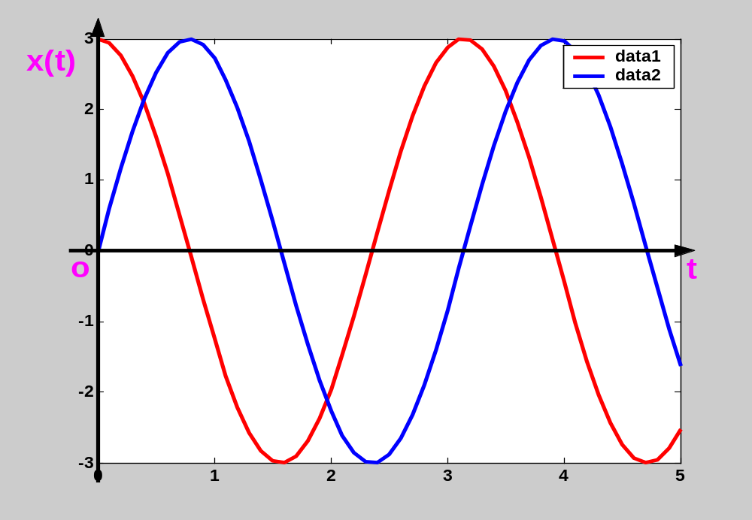

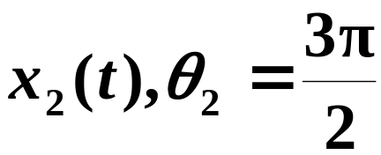

Slide 10
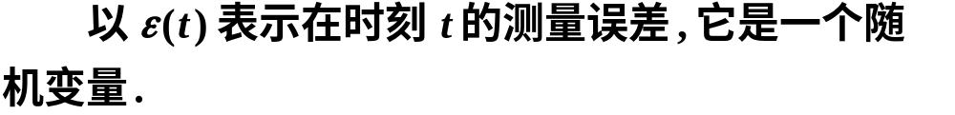
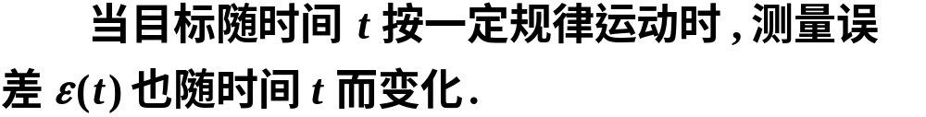


例3 测量运动目标的距离.
测量存在随机误差.

Slide 11


例4 某城市的120急救电话台接收呼叫.
例5 抛掷一颗骰子的试验.
伯努利过程或伯努利随机序列

Slide 12
随机过程的分类
根据任一时刻的状态是连续型随机变量还是
离散型随机变量
连续型随机过程
热噪声电压、例2、例3
离散型随机过程
例1、例4、例5
根据时间(参数)是连续变量还是离散变量
连续参数随机过程
离散参数随机过程(随机序列)

Slide 13
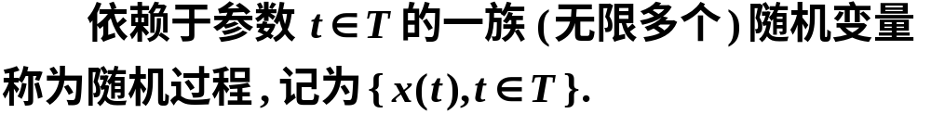
四、小结
1. 随机过程的概念
2. 随机过程的实例及其分类
连续型随机过程
离散型随机过程
连续参数随机过程
离散参数随机过程(随机序列)

